Slide 1
Выбор гиперпараметров нейронной сети для решения задач математической физики

Slide 2
Введение
Дифференциальные уравнения:
  Метод конечных разностей (МКР)
  Метод конечных элементов (МКЭ)
Physics-Informed Neural Network (PINN)
Hyper-Parameter Optimization (HPO)
Построение и тренировка модели: PyTorch
Автоматическая оптимизация гиперпараметров: Ray Tune

Slide 3
Цели работы
Цели, поставленные в текущей работе:
изучить влияние гиперпараметров на сходимость нейронной сети к решению;
сравнить методы автоматического подбора гиперпараметров;
исследовать возможность решения уравнения Гельмгольца в пространстве большой размерности.

Slide 4
Решение уравнений с помощью нейронных сетей
В качестве меры ошибки и целевой функции можно использовать взвешенную сумму L² норм отклонений (невязок) по уравнению и по границе:
где ωf, ωb — веса; , — множества точек коллокации (тренировочная выборка) по уравнению и по границе соответственно; |Nf|, |Nb| — количества точек; û — решение нейронной сети.

Slide 5
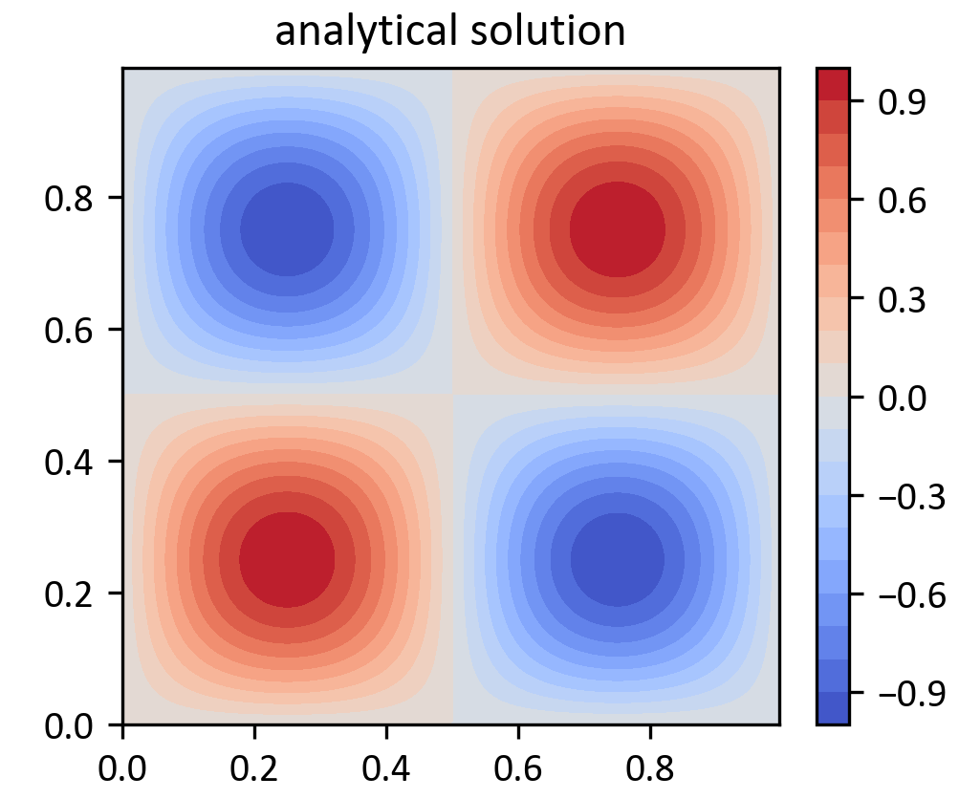
Описание задачи
Рассматриваем уравнение Гельмгольца размерности n на единичном кубе:
Правая часть уравнения выбрана таким образом, чтобы решение рассчитывалось аналитически для любой размерности:
В решаемой задаче возможно жёсткое форсирование граничного условия (см. след. слайд), поэтому функция ошибки будет состоять только из невязки по уравнению:
График 1. Аналитическое решение в двумерном пространстве

Slide 6
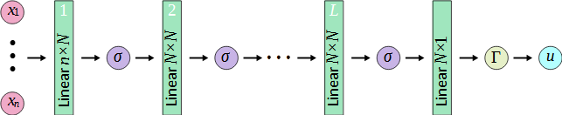
Структура сети
Рисунок 2. Схема используемой FNN-сети
Количество слоёв L, ширина слоя N, и функция активации σ подлежат подбору. На выходе сети производится форсирование граничного условия. Оно реализуется домножением выходного значения на гладкую функцию, удовлетворяющую граничным условиям:

Slide 7
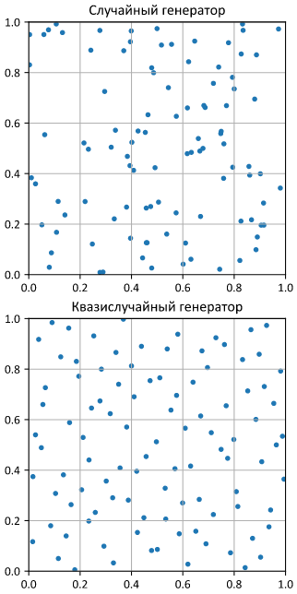
Генерация точек
Обучающую выборку генерируем двумя способами:
классическим генератором равномерно распределённых случайных чисел;
квазислучайным генератором из последовательности Соболя.
При квазислучайной генерации точек гарантируется равномерное заполнение области определения уравнения и каждого батча.
Тестовые точки будем всегда выбирать из классического равномерного распределения. Их количество всегда выбираем равным количеству точек в обучающей выборке.
Рисунок 3. Примеры выборок, сгенерированных двумя генераторами

Slide 8
Оптимизация гиперпараметров
Гиперпараметры, связанные с процессом обучения:
|Nf|— количество точек в обучающей выборке;
RNG — способ генерации точек в обучающей выборке;
|Nbatch| — размер батча;
lr — начальная скорость обучения;
lr scheduler — планировщик скорости обучения:
  None;
  ExponentialLR-0.95;
  ReduceLROnPlateau-0.1-10;
  ReduceLROnPlateau-0.5-2.
Гиперпараметры, связанные с архитектурой сети:
N — ширина скрытого слоя
(количество нейронов в скрытом слое);
L — количество скрытых слоёв;
σ — функция активации:

Slide 9
Вычислительные ресурсы
Обучение нейронных сетей проводилось на узлах РЦ ВЦ СПбГУ:
ручная оптимизация — NVIDIA Tesla P100, 16 GB;
автоматическая оптимизация и финальное обучение — NVIDIA RTX A6000, 48 GB.
RTX A6000 превосходит Tesla P100 по скорости обучения моделей примерно в 1.8 раз.

Slide 10
Ручная оптимизация гиперпараметров — Методика
Сначала проводим исследование влияния гиперпараметров на сходимость сети в случаях 2-мерной и 5-мерной задач.
Случайный поиск (100 конфигураций)
lr
lr scheduler
|Nbatch|
|Nf|
RNG
N
L
σ

Slide 11
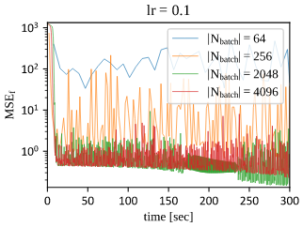
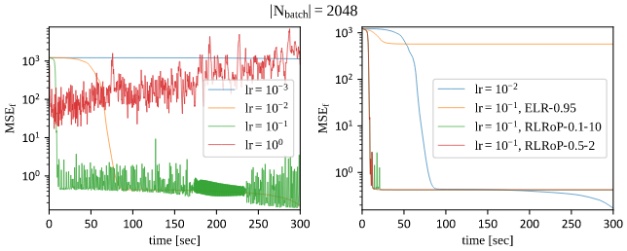
Ручная оптимизация гиперпараметров — Результаты

Slide 12
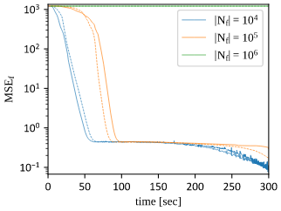
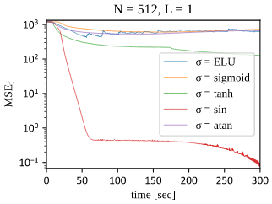
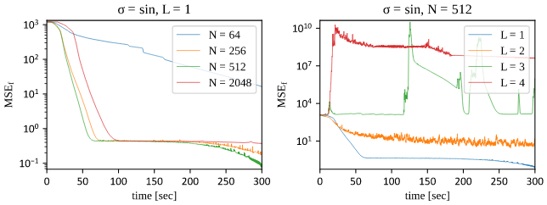
Ручная оптимизация гиперпараметров — Результаты
Таблица 1. Лучшая конфигурация модели для решения
5-мерной задачи, полученная вручную

Slide 13
Ручная оптимизация гиперпараметров — Выводы
Размер батча имеет относительно низкое влияние на сходимость сети по сравнению с другими параметрами. Однако не следует выбирать размер батча слишком малым.
При больших значениях lr целевая функция быстро понижается на первых итерациях, а затем приобретает осциллирующий вид. При малых lr сходимость медленная, но более плавная, а абсолютная точность сети, как правило, выше.
Использование планировщика lr в большинстве случаев предпочтительнее, чем постоянное значение lr, и даёт выигрыш по скорости и абсолютной точности. Однако, неправильно подобранные параметры планировщика могут ухудшить результат.
Увеличение числа точек коллокации не всегда улучшает скорость сходимости, а иногда даже значительно ухудшает её.
Квазислучайный метод генерации точек превосходит случайный метод, но выигрыш, как правило, заметен при небольшом количестве точек.
Для рассмотренной задачи лучшую аппроксимацию дают неглубокие сети с 1–2 скрытыми слоями.
Из рассмотренных функций активации sin превосходит tanh и сильно превосходит все остальные функции.
Суммарное процессорное время, ушедшее на ручную оптимизацию в случае 5-мерной задачи — 24 часа.

Slide 14
Автоматическая оптимизация гиперпараметров
Автоматическая оптимизация гиперпараметров (HPO) состоит из двух основных компонентов:
алгоритм поиска — выбирает точку из области гиперпараметров;
планировщик — заранее останавливает процесс обучения сети в случае плохой сходимости относительно предыдущих результатов.

Slide 15
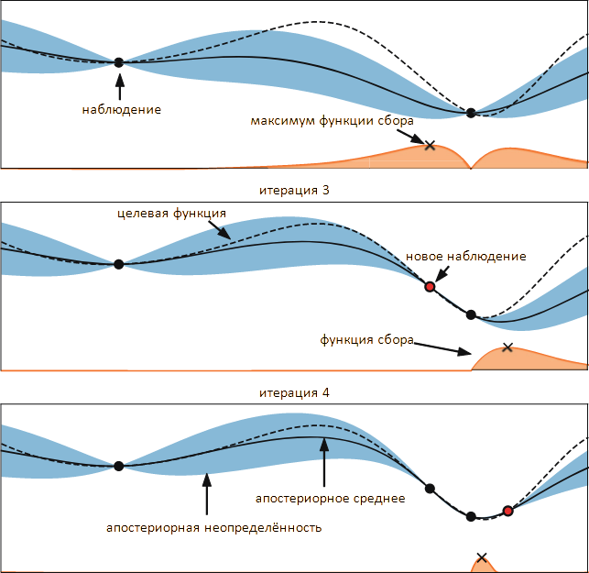
Алгоритмы поиска
Самым базовым методом поиска является поиск по сетке. Такой поиск применим только для небольшого набора гиперпараметров.
Улучшение по сравнению с поиском по сетке даёт случайный поиск, который статистически превосходит поиск по сетке, особенно при больших размерностях области поиска.
Байесовская оптимизация — последовательный итерационный алгоритм, основанный на двух компонентах: вероятностной суррогатной модели и функции сбора. В качестве суррогатных моделей традиционно применяются гауссовы процессы и древовидный оцениватель Парзена (TPE). Методы байесовской оптимизации показывают себя лучше случайного поиска и предназначены для оптимизации достаточно ресурсоёмких функций.
Рисунок 4. Иллюстрация байесовской оптимизации одномерной функции

Slide 16
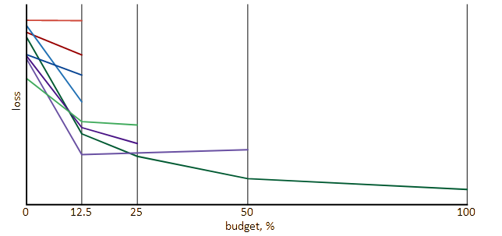
Планировщики обучения
Медианная остановка является простейшим методом ранней остановки.
В алгоритме последовательного деления (Successive Halving, SHA) со временем прекращается обучение половины наихудших конфигураций, затем процесс повторяется для оставшихся конфигураций.
HyperBand и Asynchronous Successive Halving (ASHA) являются модификациями метода SHA.
Алгоритмы поиска и планировщики обучения могут работать в комбинации независимо друг от друга.
BOHB — гибрид байесовского поиска и HyperBand.
Рисунок 5. Иллюстрация
метода последовательного деления

Slide 17
Программные пакеты
Для автоматической оптимизации гиперпараметров используем фреймворк Ray Tune:
алгоритмы поиска: поиск по сетке, случайный поиск, Ax, BayesOptSearch, BOHB, BlendSearch, CFO, Dragonfly, HEBO, HyperOpt, Optuna, SigOpt, Scikit-Optimize, ZOOpt;
планировщики: ASHA, HyperBand, Median Stopping Rule, Population Based Training (PBT), Population Based Bandits (PB2), BOHB.

Slide 18
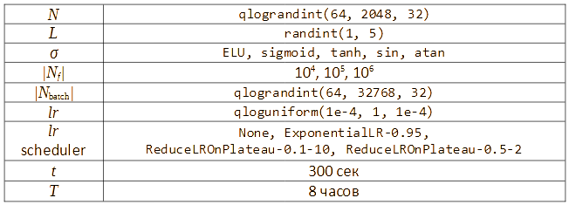
Сравнение алгоритмов оптимизации гиперпараметров на примере 5-мерной задачи
Таблица 2. Область поиска и ограничение по времени для всех алгоритмов HPO

Slide 19
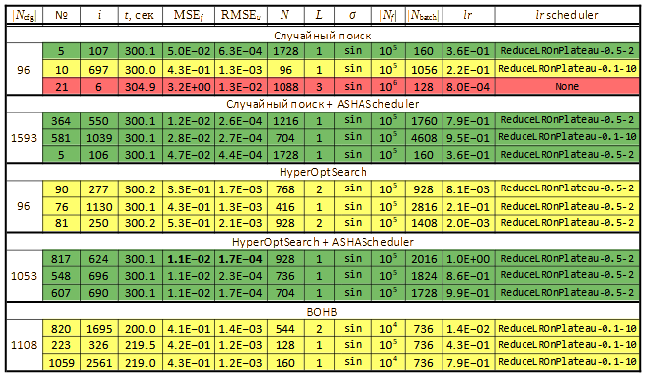
Сравнение алгоритмов оптимизации гиперпараметров на примере 5-мерной задачи
Таблица 3. Лучшие конфигурации модели, полученные алгоритмами HPO

Slide 20
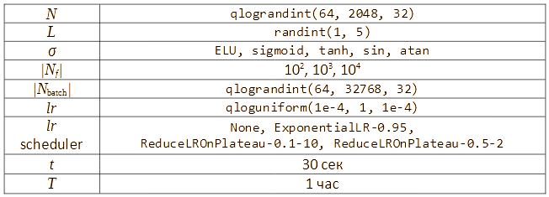

Автоматическая оптимизация гиперпараметров —
2-мерная задача
Таблица 4. Область поиска и ограничение по времени для 2-мерной задачи
Таблица 5. Лучшие конфигурации модели, полученные для 2-мерной задачи

Slide 21
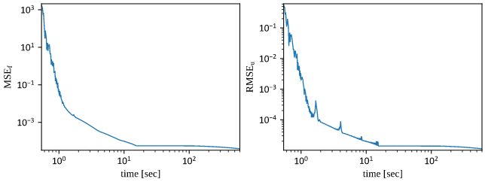
Автоматическая оптимизация гиперпараметров —
2-мерная задача
График 2.
Зависимость невязки по уравнению и невязки по решению от времени лучшей конфигурации для 2-мерной задачи

Slide 22
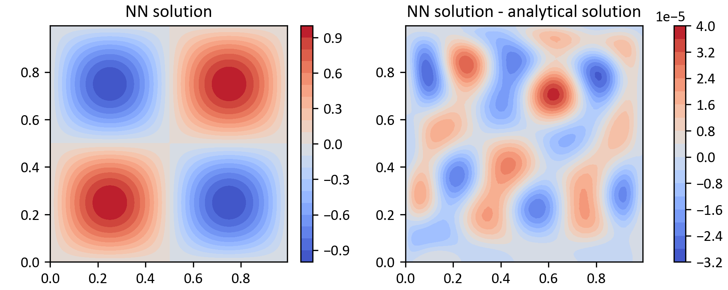
Автоматическая оптимизация гиперпараметров —
2-мерная задача
Конечные значения
невязок:
MSEf = 3.885E−05
RMSEu = 1.125E−05
График 3.
Лучшее решение 2-мерной задачи и его отклонение от аналитического решения

Slide 23

Автоматическая оптимизация гиперпараметров —
2-мерная задача на области [0; 2]
Таблица 6. Область поиска и ограничение по времени для 2-мерной задачи на области [0; 2]
Таблица 7. Лучшие конфигурации модели, полученные для 2-мерной задачи на области [0; 2]

Slide 24
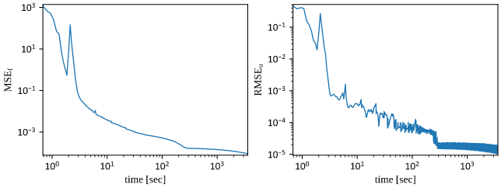
Автоматическая оптимизация гиперпараметров —
2-мерная задача на области [0; 2]
График 4. Зависимость невязки по уравнению и невязки по решению от времени лучшей конфигурации
для 2-мерной задачи на области [0; 2]

Slide 25
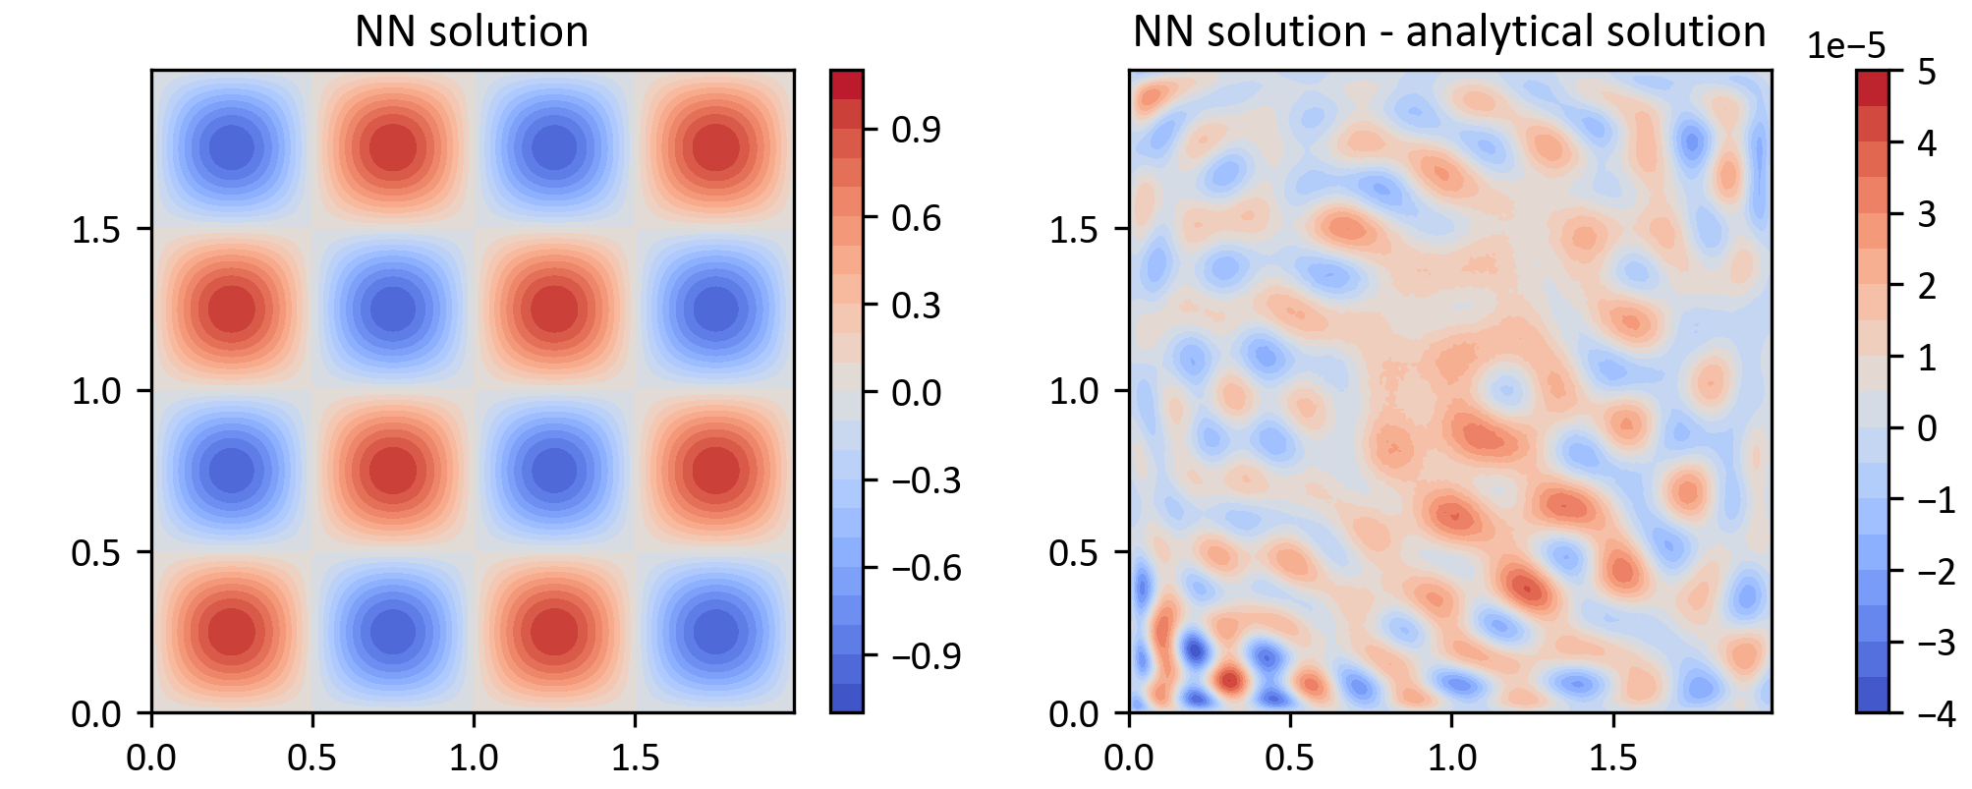
Автоматическая оптимизация гиперпараметров —
2-мерная задача на области [0; 2]
Конечные значения
невязок:
MSEf = 9.017E−05
RMSEu = 1.153E−05
График 5.
Лучшее решение 2-мерной задачи и его отклонение от аналитического решения

Slide 26

Автоматическая оптимизация гиперпараметров —
5-мерная задача
Таблица 8. Область поиска и ограничение по времени для 5-мерной задачи
Таблица 9. Лучшие конфигурации модели, полученные для 5-мерной задачи

Slide 27
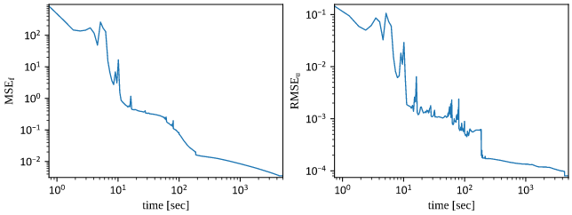
Автоматическая оптимизация гиперпараметров —
5-мерная задача
График 6.
Зависимость невязки по уравнению и невязки по решению от времени лучшей конфигурации для 5-мерной задачи

Slide 28
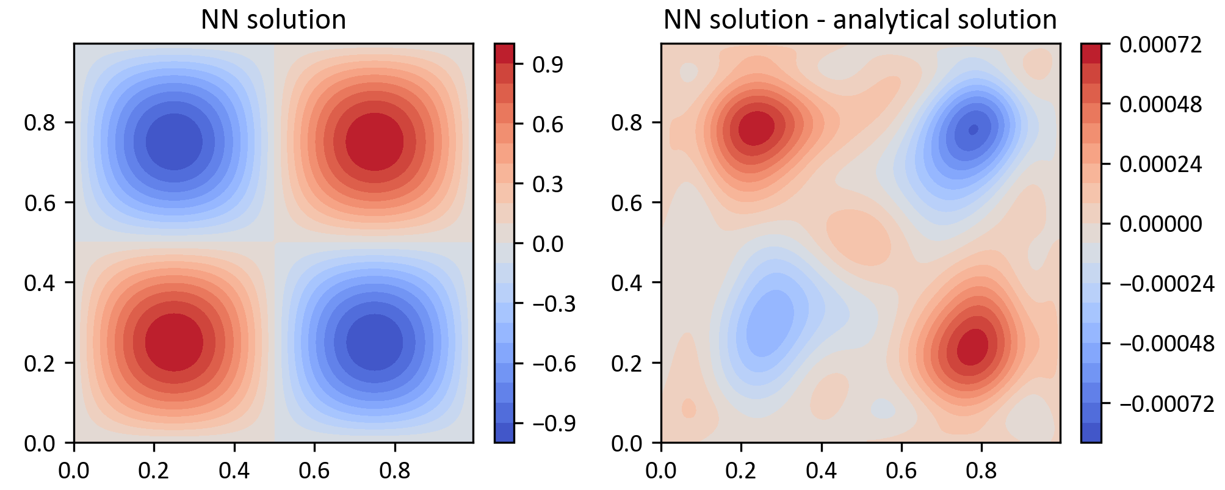
Автоматическая оптимизация гиперпараметров —
5-мерная задача
Конечные значения
невязок:
MSEf = 3.518E−03
RMSEu = 8.036E−05
График 7.
Лучшее решение 5-мерной задачи и его отклонение от аналитического решения

Slide 29
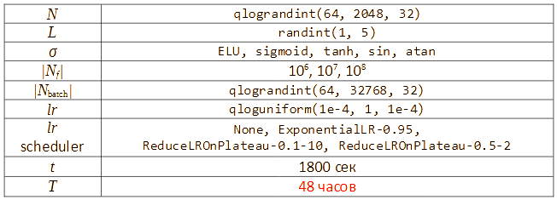

Автоматическая оптимизация гиперпараметров —
8-мерная задача
Таблица 10. Область поиска и ограничение по времени для 8-мерной задачи
Таблица 11. Лучшие конфигурации модели, полученные для 8-мерной задачи

Slide 30
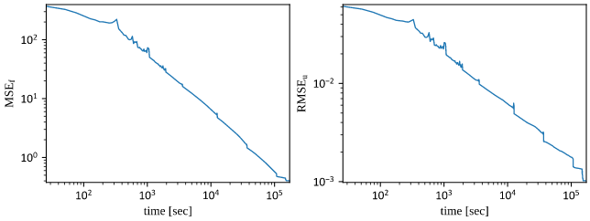
Автоматическая оптимизация гиперпараметров —
8-мерная задача
График 8.
Зависимость невязки по уравнению и невязки по решению от времени лучшей конфигурации для 8-мерной задачи

Slide 31
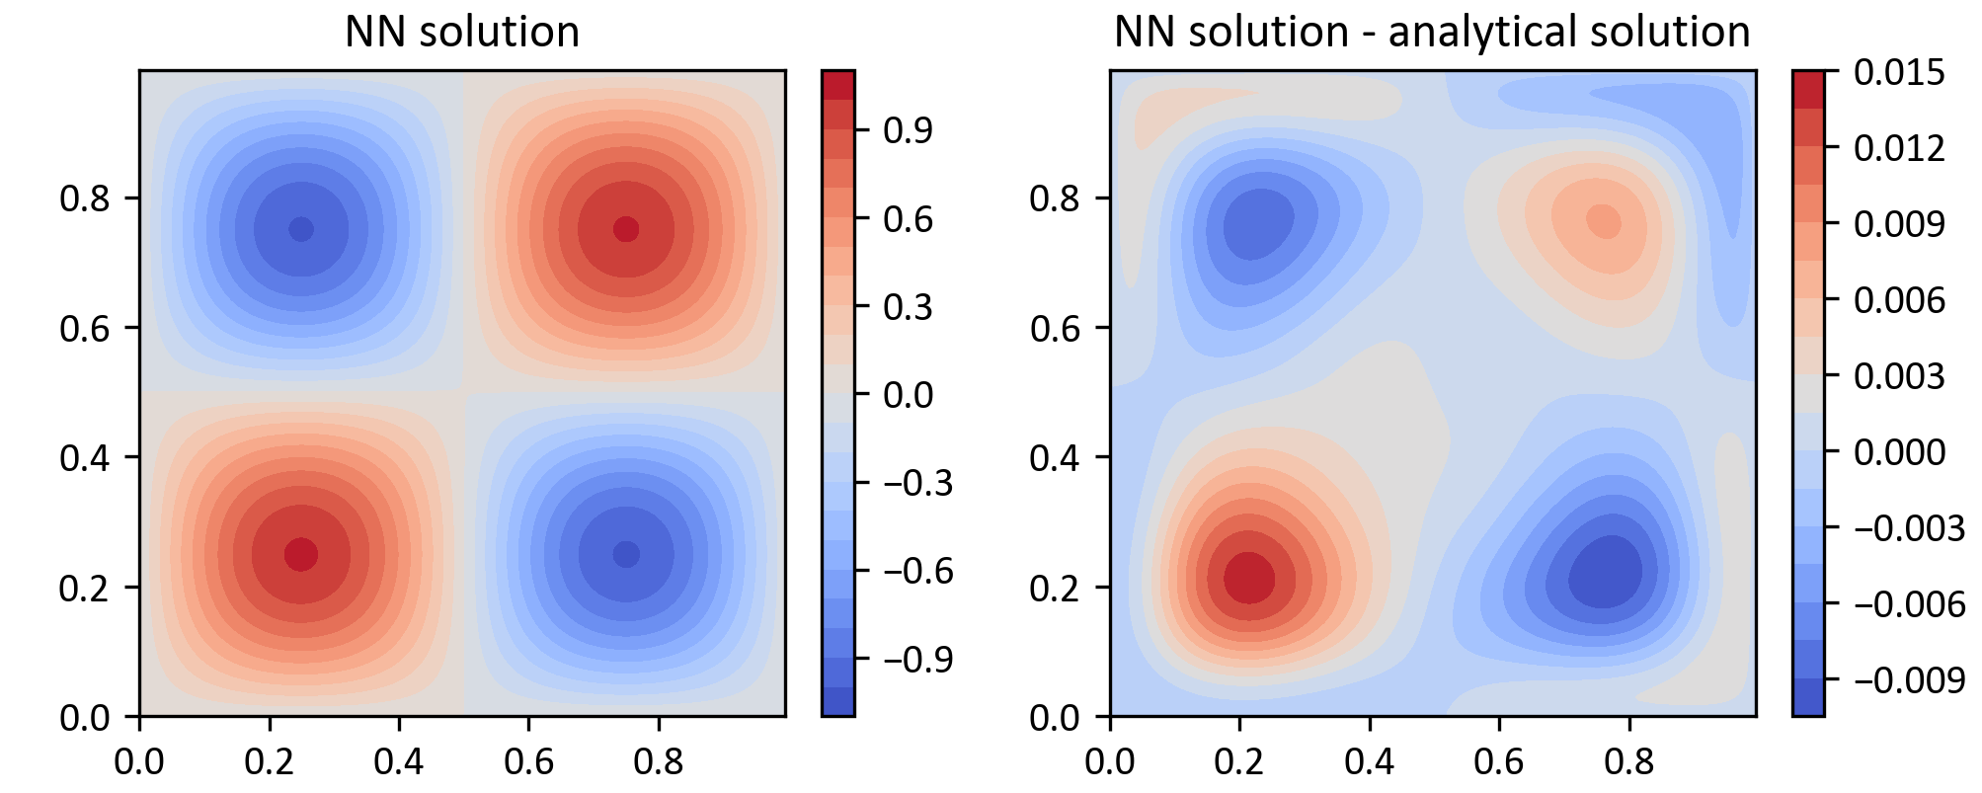
Автоматическая оптимизация гиперпараметров —
8-мерная задача
Конечные значения
невязок:
MSEf = 4.030E−01
RMSEu = 1.022E−03
График 9.
Лучшее решение 8-мерной задачи и его отклонение от аналитического решения

Slide 32
Выводы
В ходе работы удалось эффективно использовать средства автоматической оптимизации гиперпараметров (HPO) для подбора конфигурации модели, аппроксимирующей уравнение Гельмгольца. Использование алгоритма ранней остановки позволяет рассмотреть гораздо больше конфигураций, и целесообразно в первую очередь применять его, а для большей точности можно подключить и байесовский алгоритм поиска. Из рассмотренных алгоритмов HPO наилучший результат был получен при комбинации HyperOptSearch + ASHAScheduler.
Посредством автоматической оптимизации гиперпараметров было получено более точное решение с меньшими ресурсными затратами, чем при ручной оптимизации. Таким образом, средства HPO можно эффективно применять при решении прикладных задач.
В работе продемонстрирована возможность решения уравнения Гельмгольца посредством нейронных сетей в пространствах больших размерностей (до 8). Однако, при увеличении размерности задачи быстро растут потребности в вычислительных ресурсах, что смягчается возможностью автоматизации процесса.

